Slide 1
4 días de caminata en los arroyos de Moab que fluyen todo el año
Las imágenes están recortadas para no pesar
Muy recomendado para los viajeros
No apto para benefactores de la mandíbula

Slide 2
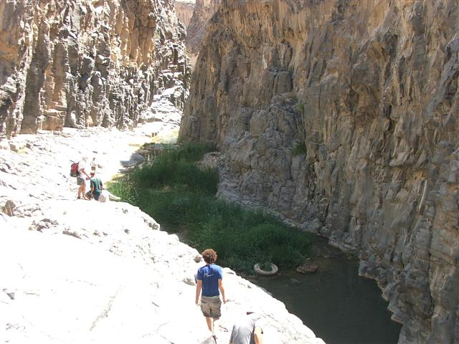
Upper Haydn River, el principal afluente del Arnon
Requiere nadar en ciertas secciones

Slide 3
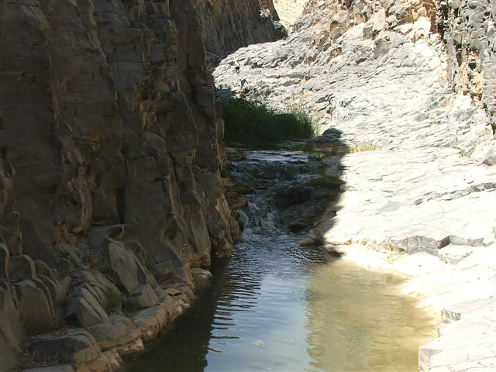

Slide 4
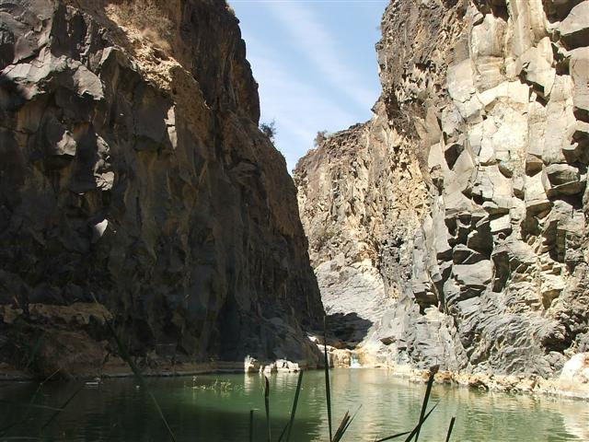

Slide 5
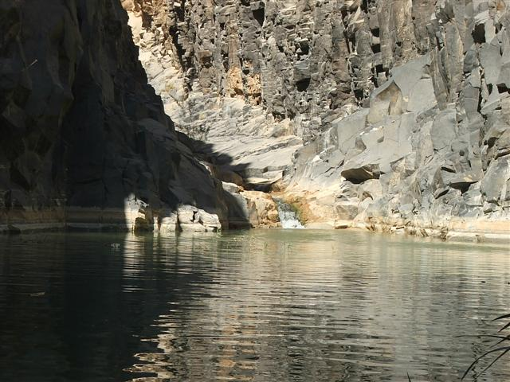

Slide 6
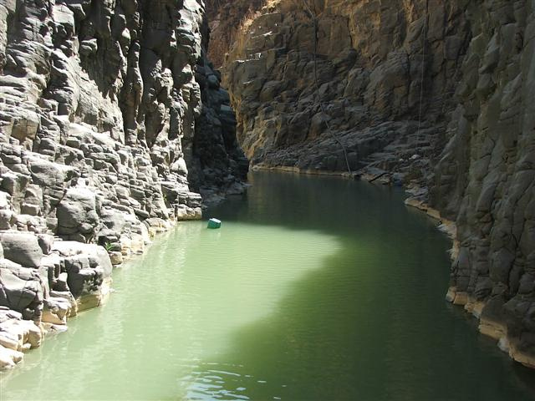

Slide 7
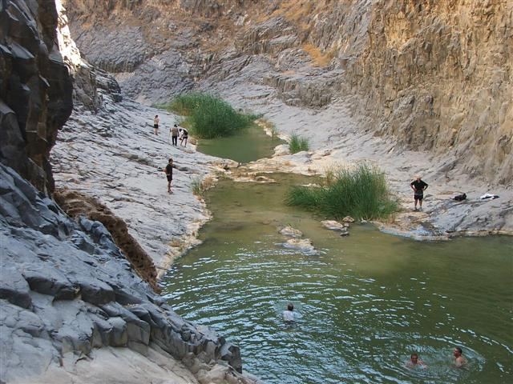

Slide 8
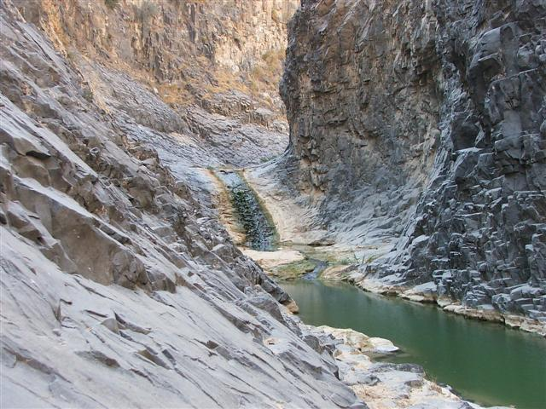

Slide 9
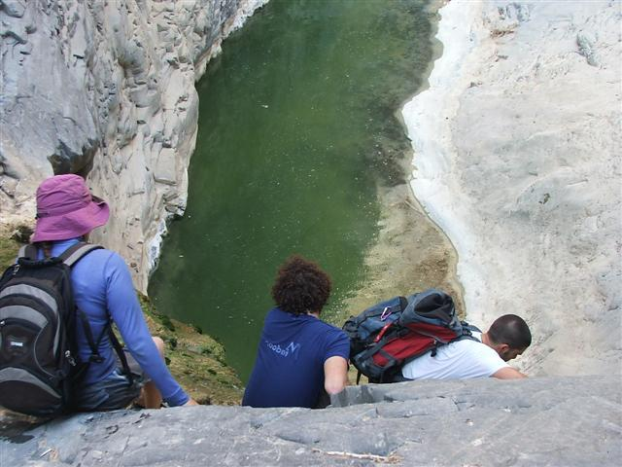

Slide 10
Nahal Zard es Wadi Hasa, requiere una caminata de dos días hasta el Mar Muerto,

Slide 11
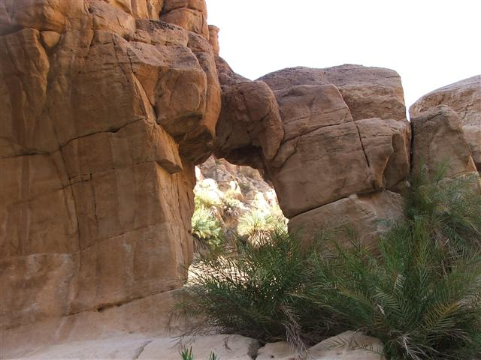

Slide 12
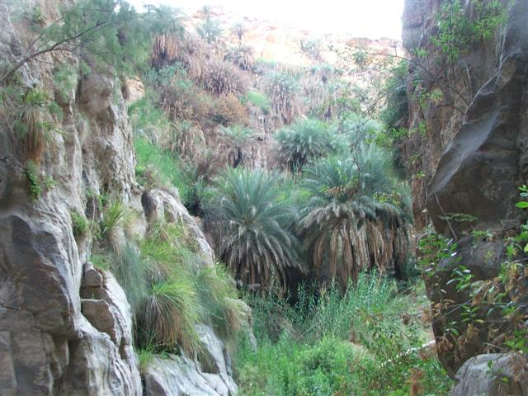

Slide 13
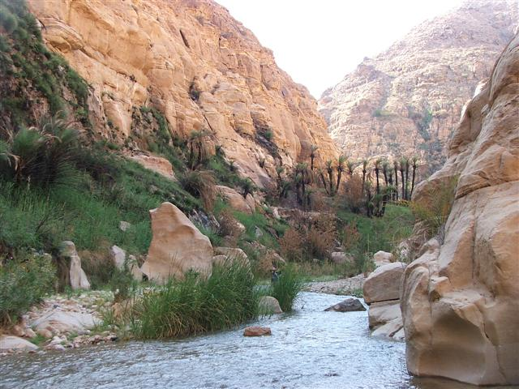

Slide 14
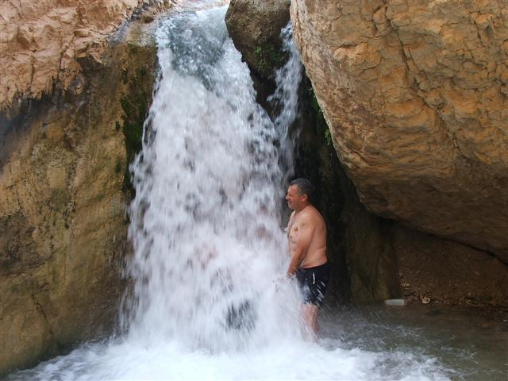

Slide 15
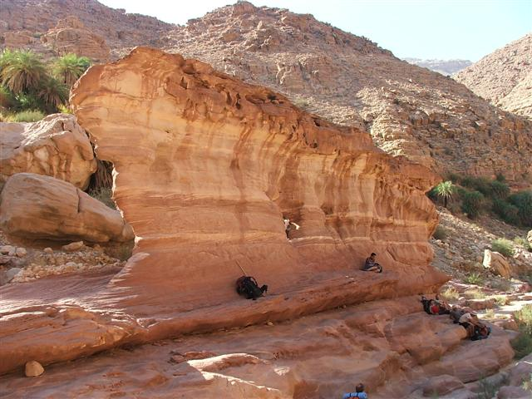

Slide 16
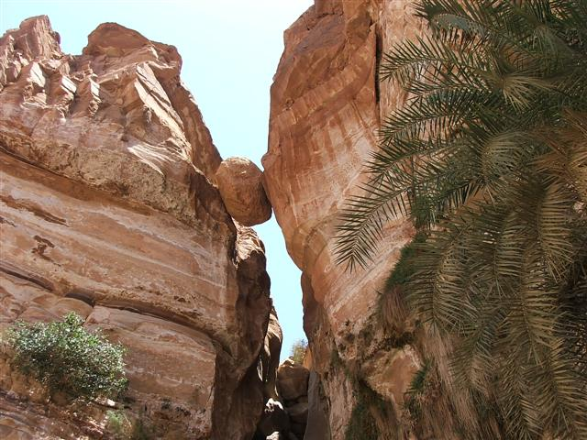

Slide 17
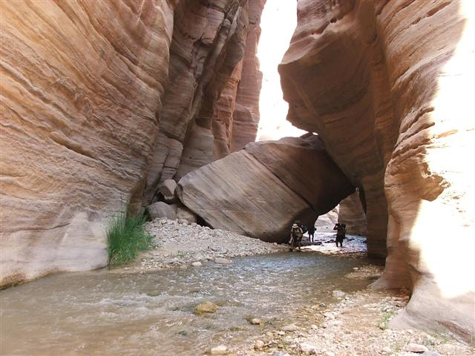

Slide 18
Nahal Ibn Hamad
En sus jardines colgantes

Slide 19
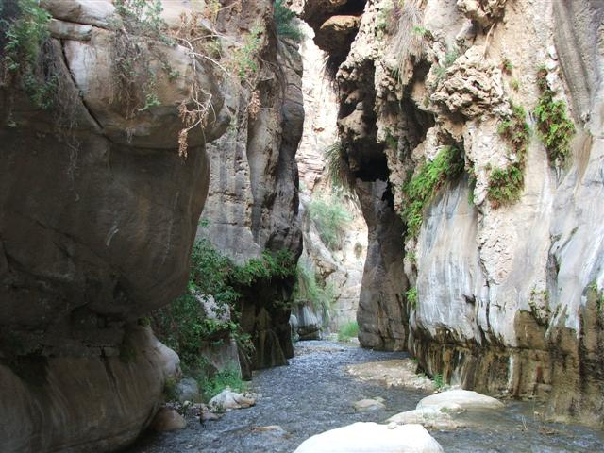

Slide 20
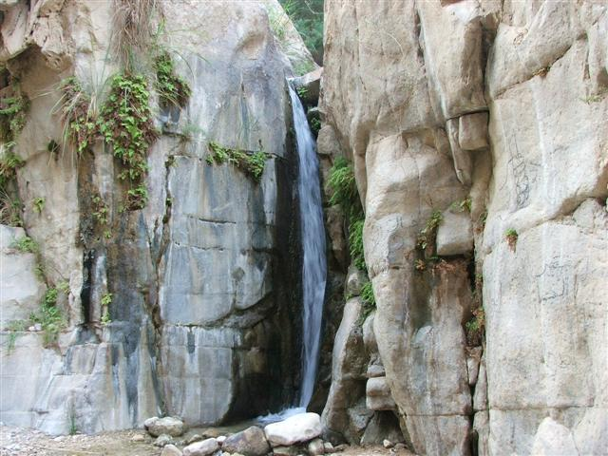

Slide 21
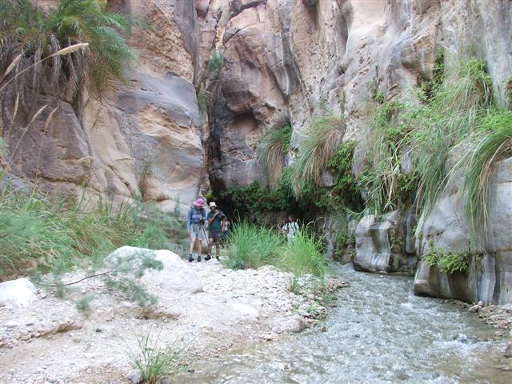

Slide 22
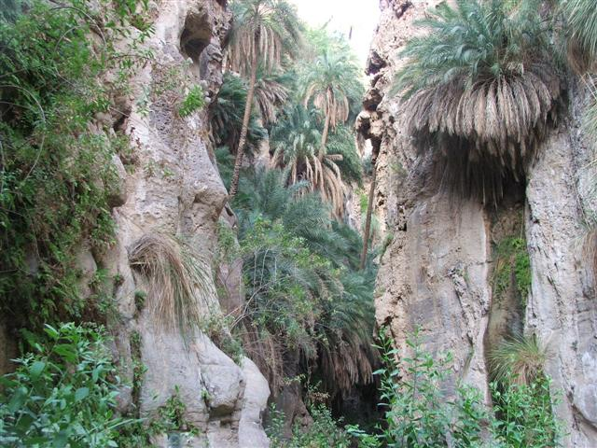

Slide 24
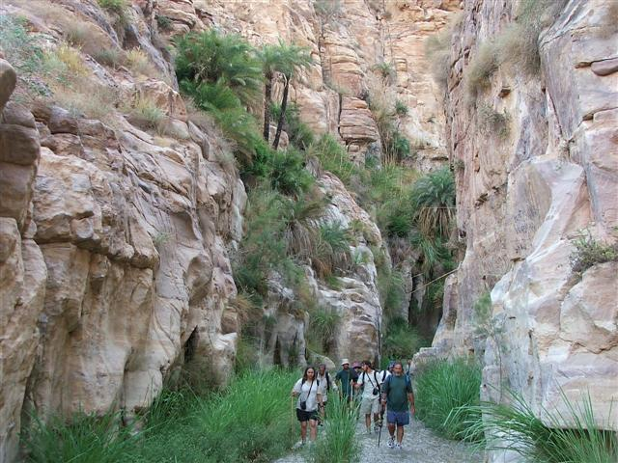

Slide 25
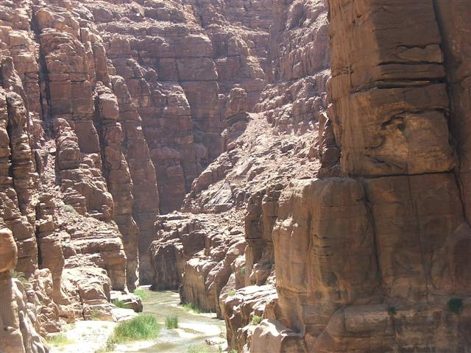
הארנון

Slide 26
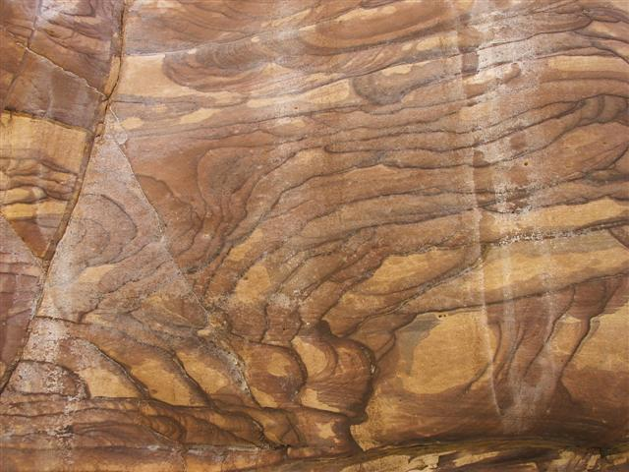

Slide 27
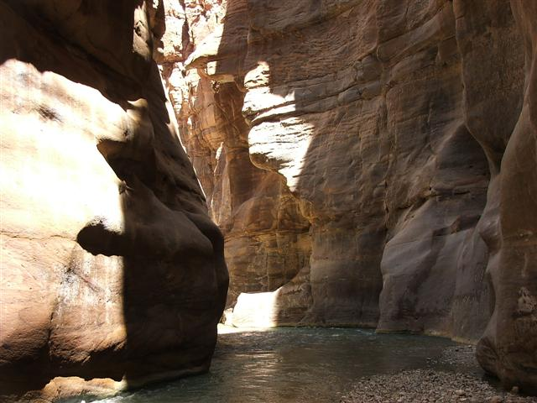

Slide 28
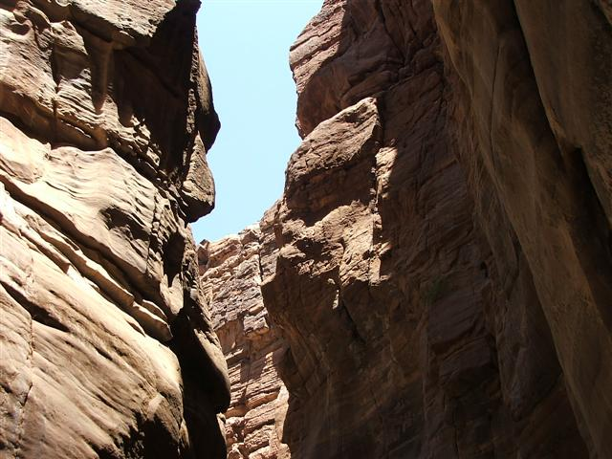

Slide 29
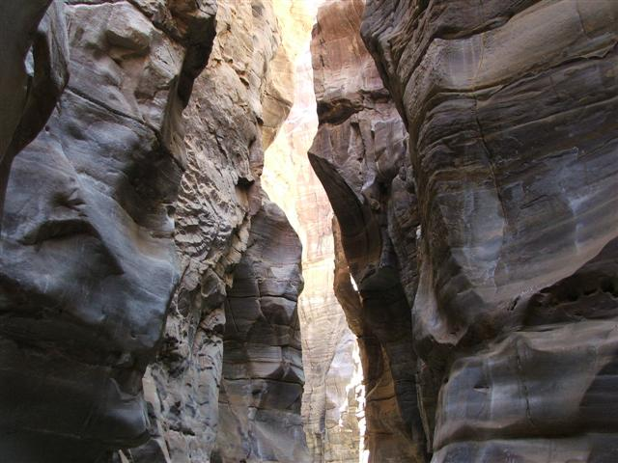

Slide 30
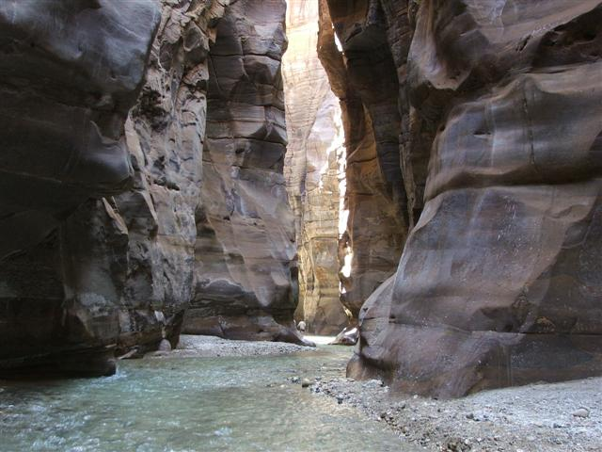

Slide 31
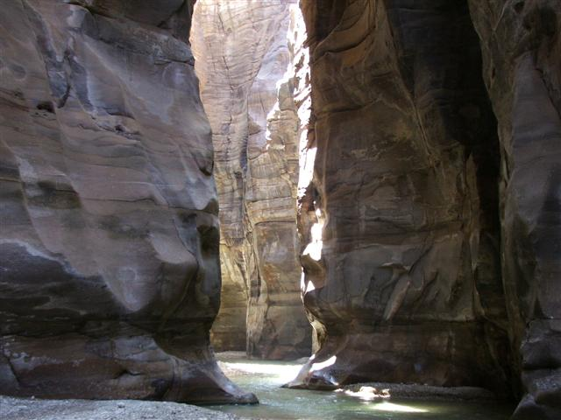

Slide 32
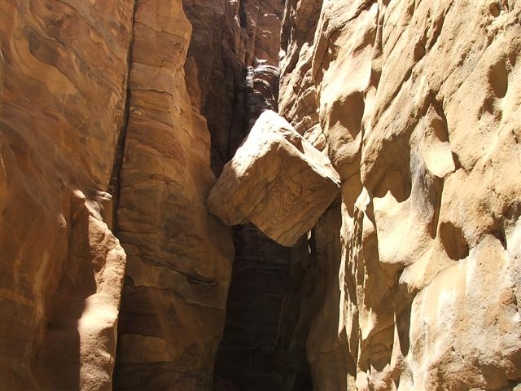

Slide 33
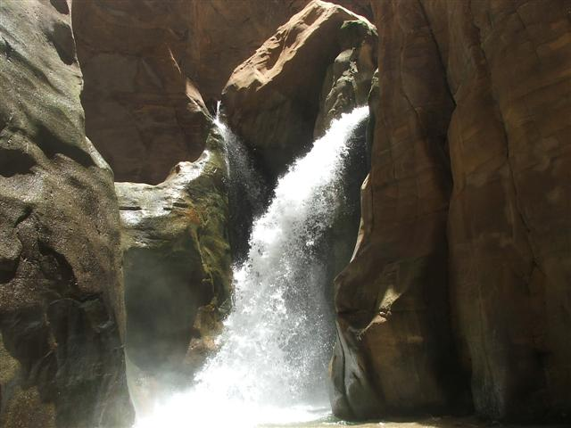

Slide 34







¿Te ha gustado?
Puedes ver más entrando
Aquí
Además puedes recibir powerpoints en tu correo electrónico suscribiéndote aquí:

